Slide 1

基于道路识别的
赛车游戏辅助工具
06016339 叶重荫
06016404 洪思劼
06016428 郭宇
2019.9.30

Slide 2
目录
1
2
3
4
项目简介
实现方法
核心技术和难点
时间安排

Slide 3
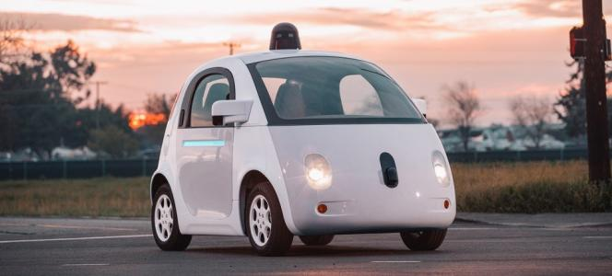
项目背景
无人驾驶
无人驾驶汽车通过车载传感系统感知道路环境，自动规划行车路线并控制车辆到达预定目标。
利用车载传感器来感知车辆周围环境
根据所获得的道路、车辆位置和障碍物信息规划行驶路线
控制车辆的转向和速度

Slide 4
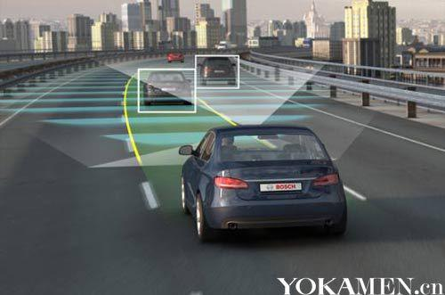
项目简介
赛车游戏助手
通过图像处理识别赛道环境，实现游戏中赛车的自动驾驶。
图像识别：赛道边缘检测、前方车辆障碍物识别与检测
人机交互：语音控制车辆启停、加减速

Slide 5
实现方法
01
图像预处理
03
语音识别
通过opencv提供的函数对获取的游戏画面进行基本的操作：灰度化，二值化，截取等。
初步打算使用python自带的语音模块pyspeech，通过不断训练提高识别效果。
02
道路检测
04
车辆检测
通过霍夫变换检测截取区域中的直线，并拟合出道路中线，对比车头位置来控制方向。
初步考虑使用神经网络进行车辆检测。

Slide 6
核心技术和难点
图像识别
语音识别
道路边缘检测
车辆障碍物检测
实现对特定指令的识别
图像处理速度
02
语音指令和赛车检测准确性
01
由于赛车游戏图像变化很快，在读取屏幕中所显示的图像的同时，需要完成边缘检测、车辆检测，所以对图像处理的速度有很高的要求。
初期效果可能不准确，需要通过不断地训练提高准确性。

Slide 7
时间安排
03
进行开题报告
完成项目总体方案设计
06
实现赛车起步和停止的语音控制
根据边缘和障碍识别结果实现赛车自动驾驶
04
实现对道路边缘的图像处理和识别
07
进一步优化赛车自动驾驶程序，能过自动躲避障碍物
实现加速减速的语音控制
05
通过图像识别结果来控制赛车的运动方向
08
完成验收和答辩

Slide 8
谢谢观看

